Slide 1



云时代的企业安全最佳实践
阿里云 肖力

Slide 2
企业安全挑战日益严峻
全球漏洞趋势
Wannacry 蠕虫事件
YoY:185%
1次 VS 500 亿
Notes:
Wannacry
据《华尔街日报》报道，硅谷网络风险建模公司Cyence的首席技术官George Ng称，此次网络攻击造成的全球电脑死机直接成本总计约80亿美元(约合人民币550亿元)，这是Cyence考虑了电脑系统平均备份比例以及遭攻击公司的业务范围后做出的估计。
据BBC报道，截至当前，全球超过150个国家至少20万名用户中招。
http://www.yxdown.com/news/201705/352571.html
2014 年 Imperva Incapsula 公司给出报告：超过三分之一的公司遭受 DDoS 攻击后每小时损失 2 万美元以上（部分公司这一数字可达到百万甚至千万美元）。

Slide 3





行业的安全痛点各不相同
医疗
金融
游戏
政府
音视频
电商
外企
个人信息保护
金融风控
网络攻击
数据篡改
内容安全
恶意爬虫
安全合规
Notes:
游戏：DDoS攻击
政府：网页篡改
金融：数据泄漏
音视频：垃圾内容
电商：恶意爬虫
外企：安全合规
部委：风险可视
医疗：个人信息保护

Slide 4

如果每个企业有安全分
没有专职安全团队, 安全从0开始
90% 的企业
1分
Notes:
亮点，多数人没有能力。
企业的安全做得怎样
90%的企业没有任何安全团队；
用图展示

Slide 5
如果每个企业有安全分
已发展了5年, 有安全团队
8% 的企业
2-3 分
Notes:
亮点，多数人没有能力。
企业的安全做得怎样
90%的企业没有任何安全团队；
用图展示

Slide 6

如果每个企业有安全分
较完善企业安全体系, 有多年的安全团队及技术沉淀
2% 的企业
3-4 分
Notes:
亮点，多数人没有能力。
企业的安全做得怎样
90%的企业没有任何安全团队；
用图展示

Slide 7
企业安全哪里没做好？
产品堆积 ≠ 安全
物理隔离 ≠ 安全
Notes:
图表展示 所有的内容（）

Slide 8
企业安全的未来趋势

Slide 9

边界安全已经失效
1
Notes:
一张图，过去的边界，中间是服务器； 一张网，未来的隔离

Slide 10
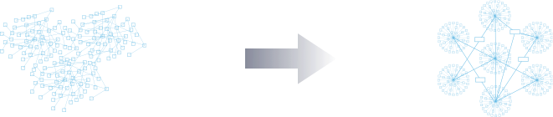
内网，企业安全的弱点
Notes:
图表展示 所有的内容（）

Slide 11

2
今天，安全运营是核心

Slide 12

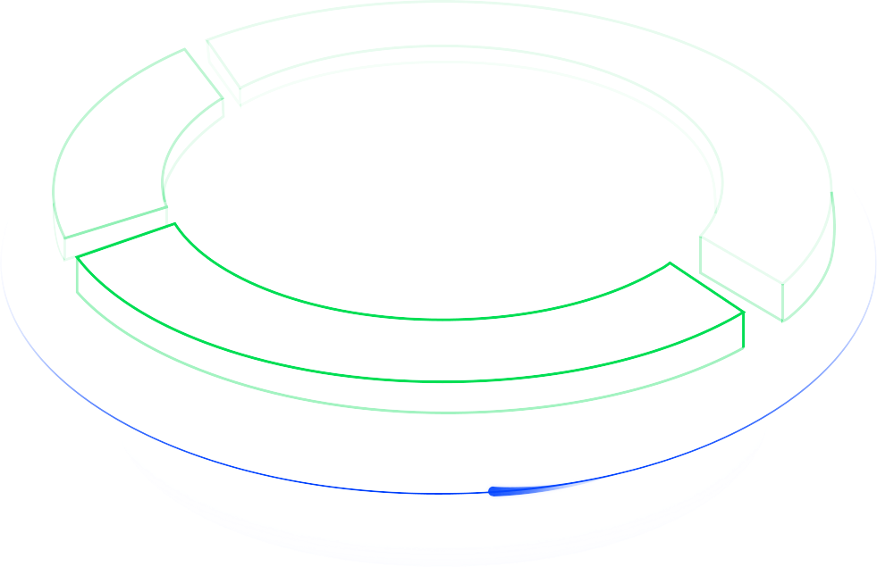
最好的安全是 防患于未然
Notes:
最好的武器，找到会用武器的人；
团队自身安全攻防的能力很重要；
企业安全误区：出了安全问题之后，救火很好；（事件发生后，成本高）
蠕虫爆发之前，安全提前解决掉

Slide 13
安全产品 ≠ 企业安全
Notes:
企业安全误区：买一堆产品就好， 企业为结果负责（找最合适的产品，找会用的人）
最好的武器，找到会用武器的人；
团队自身安全攻防的能力很重要；
企业安全误区：出了安全问题之后，救火很好；（事件发生后，成本高）
蠕虫爆发之前，安全提前解决掉

Slide 14
蓝军 比你想象的更重要
3

Slide 15

安全众测
安全溯源
Notes:
民生银行：为民用安全等级最高的金融机构进行众测，某知名商业银行众测项目中，7位白帽子帮助客户发现有34个有价值的漏洞，近一半是高危漏洞。
58到家：某o2o公司，2天时间帮助客户发现46个有效漏洞，其中9个高危漏洞，帮助客户发现了线订单的信息泄漏、0元购买的业务漏洞、服务器权限可被获取等业务风险。
魅力惠：某垂直领域电商，帮助客户发现61个漏洞，其中8个高危漏洞，发现了客户付款私钥泄漏、订单价格可被随意修改的漏洞。
溯源案例：

Slide 16
企业需要“看见”的能力
4

Slide 17
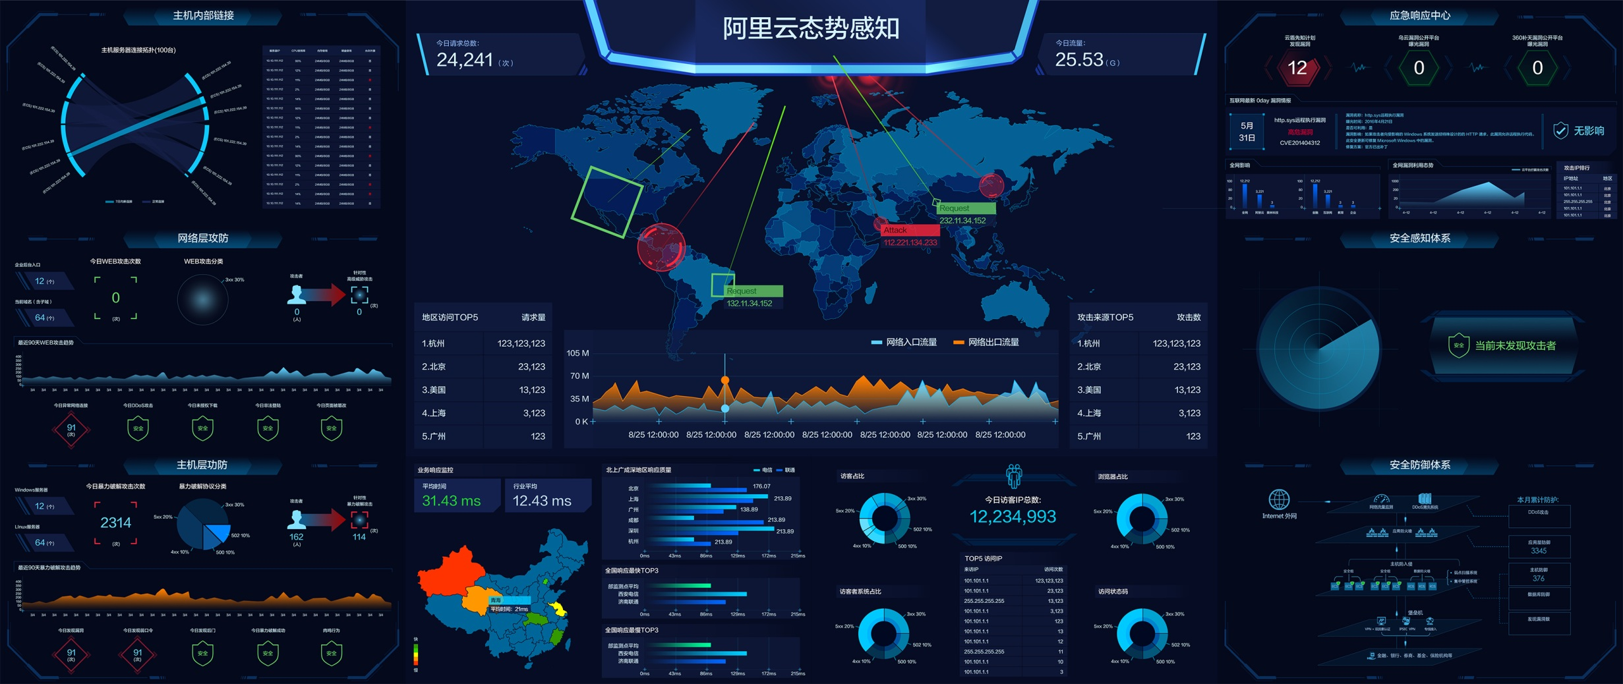
企业态势感知 全局日志采集是关键 强大的计算能力 & 算法能力
Notes:
态势感知的大图，尽量铺满页面，比较有视觉冲击。

Slide 18

云安全为企业带来新的价值

Slide 19

为了无法计算的价值
Notes:
新安全共担当比前面的大。

